Slide 1
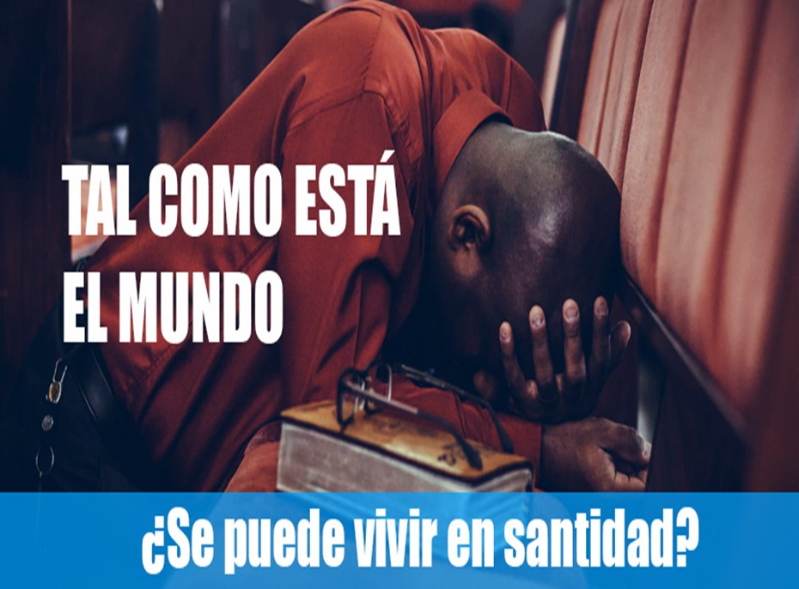
CÓMO MANTENER LA IGLESIA PURA
“La iglesia debe permanecer santa en un mundo impuro”

Slide 2
VERSÍCULO CLAVE:
“No améis al mundo, ni las cosas que están en el mundo. Si alguno ama al mundo, el amor del Padre no está en él”, 1 Juan 2:15.
LECTURA EN CLASE:
1 Corintios 5:1,4,5,9,11-13; Mateo 18:15-17; Filipenses 4:8; 1 Juan 2:15,16.

Slide 3
INTRODUCCIÓN
Hay quienes afirman que no asisten a la iglesia porque está llena de hipócritas, a veces respondemos que esto no debe ser así, vamos adorar a Dios y no a juzgar a los demás.
Sin embargo, hacemos bien en examinar nuestro comportamiento para no proyectar al mundo una percepción distorsionada de la iglesia.
Todos somos pecadores perdonados, pero Dios nos llama a vivir de una manera que nos diferencie del mundo.
La lección de hoy nos prepara para comprender la santidad y vivir de acuerdo con los justos mandamientos de Dios.

Slide 4
ENGAÑADOS POR INFLUENCIAS PAGANAS
1

Slide 5
Pablo comienza mostrando su gran indignación al enterarse de la inmoralidad sexual cometido en la iglesia. Se indigno más aun, por la actitud de la iglesia ante lo que estaba ocurriendo, 1 Corintios 5:1-3.
Porque la pecaminosidad ya se oía fuera de la iglesia y la forma de vida del creyente era peor que la del incrédulo, V.1. “Hombre viviendo y acostándose con madrastra”.
Porque se habían envanecido en lugar de haberse lamentado y no habían quitado de ellos al que permanecía en su pecado, V.2.
Porque no podían resolver el problema estando él ausente, V.3.

Slide 6
Pablo al conocer la gravedad de esta situación les da tres instrucciones claras para dar solución a este caso y de éstas nosotros hoy podemos aprender mucho, 1 Corintios 5:4-8.
Les manda a reunirse en el nombre y poder de Jesucristo, V.4.
Les manda a quitar al inmoral de entre ellos, V.5,6. “Quitar la comunión, Dios quita protección, el fin: arrepentirse”.
Les manda a limpiarse de la vieja levadura y celebrar la fiesta con sinceridad y verdad. V.7,8.

Slide 7
Mantengamos la pureza espiritual en el cuerpo de Cristo, no toleremos la práctica desvergonzada del pecado en medio de la congregación.

Slide 8
UNA DECISIÓN BIEN FUNDADA
2

Slide 9
Pablo llamó a los cristianos a juzgar, a discernir lo bueno de lo malo en vez de asumir una actitud condenatoria. La razón de este llamado: porque a menudo juzgamos la conducta errónea de la comunidad exterior, pero muchas veces somos renuentes a actuar para remediar la conducta ética de los miembros de la iglesia.

Slide 10
Pablo reitera su mandamiento pasado para evitar las influencias inmorales y ser responsables ante los demás, 1 Corintios 5:9-13.
Les manda a no juntarse o evitar el estilo de vida inmoral de los que se hacen llamar cristianos, V.9.
Les manda a no aislarse de los pecadores de este mundo, ya que estamos llamados a testificarles a través de nuestra vida santa y el evangelio el poder transformador de Cristo, V.10.
Les manda esto por los hermanos que vivían como mundanos.
Porque no tenía razón para juzgar a los de afuera, V.11,12.
Porque sí debemos juzgar a los que están dentro, V.12.
Porque a los de afuera los juzgará Dios, V.13.

Slide 11
Estemos dispuestos a mantener los patrones de conducta establecidos en la Palabra para el bienestar de la iglesia y ganar al pecador para Cristo.

Slide 12
COMPROMETIDOS CON EL ESTÁNDAR DE DIOS
3

Slide 13
Jesús describió los pasos que se deben dar para tratar con un compañero cristiano que ofrende, Mateo 18:15-17.
Abordar el asunto con la otra persona personalmente, V.15.
Buscar a otro cristiano que sirva de testigo y arbitro entre las dos partes, V.16.
Si aun no hay una resolución, llevar a la persona ofensora ante la iglesia para una decisión final, V.17.
Si el ofensor no se arrepiente la iglesia lo considerará como un no creyente, esto implica la expulsión de la comunidad de fe, V.17.

Slide 14
Pablo nos provee una especie de mapa de ruta, que nos mantendrá en el camino de la justicia, Filipenses 4:8,9.
El nos instruye a pensar en aquellas cosas que son verdaderas, honestas, justas, puras, amables, V.8.
El nos anima a imitar su ejemplo, V.9. “El abrió su vida a la inspección de otros, una vida santa y pura”.

Slide 15
Juan nos exhorta a no amar el mundo por las razones siguientes,1 Juan 2:15-17.
Porque el mundo entero está bajo el maligno.
Porque el mundo nos induce al pecado básicamente de tres formas diferentes: los deseos de la carne, los deseos de los ojos y el orgullo de la vida.
Porque el mundo es perecedero y conduce a la condenación eterna; sin embargo, el que hace la voluntad de Dios ese permanece para siempre.

Slide 16
Estemos comprometidos con el estándar de Dios para resolver conflictos, para pensar de una manera justa, rechazar el sistema mundanal y hacer la voluntad de Dios.

Slide 17
DISCIPULADO Y MINISTERIO EN ACCIÓN

Slide 18
Somos responsables de representar a Jesús ante el mundo, Él nos llama a ser diferentes al mundo.
Protegemos nuestros pensamientos, palabras y acciones para que los inconversos sean atraídos a Jesús.
Identifique y rechace las influencias pecaminosas que enfrenta cada día.
Estudie la Palabra para conocer y comprender mejor los mandamientos justos de Dios.
Busque resolución de cualquier conflicto que tenga con otros creyentes y con inconversos.

